Slide 1
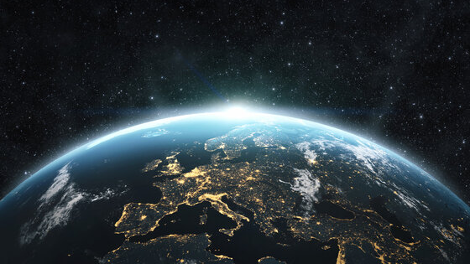
GeoBag

Slide 2
Les objectifs du projet:
Un sac d’apparence banale
Géolocalisable à tout moment
Fonctionne même en intérieur
Une fonction sonore
Une procédure de déclaration de vol
(Ce projet se limite au domaine de Valrose)

Slide 3
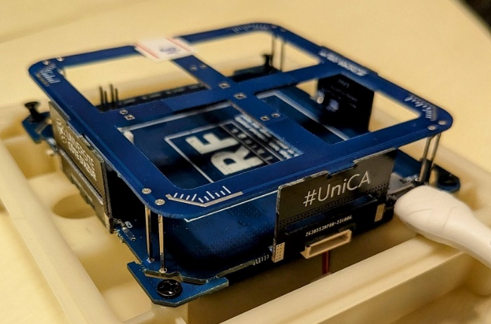
Fonctionnement
1. Géolocalisation:
En extérieur:
Avec la carte et un capteur de pression, on récupère les données de longitude, latitude et altitude, qui sont transmises sur TTN grâce au code RF210_ABP_Tracker et la position s’affiche sur une Map.
En intérieur:
On utilise les gateways au alentours pour calculer une position plus ou moins précise. Les gateways envoient leur position dans la payload, grâce à cela on pourra afficher la position sur la Map.

Slide 4
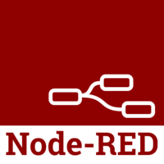


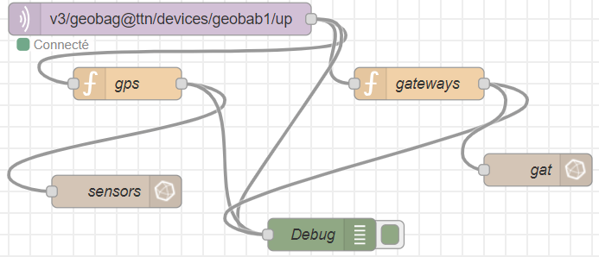
Fonctionnement
2. Données:
Microsoft Azur et Influxdb:
Avec Microsoft Azur, j’ai créé une machine virtuelle sur laquelle j’ai installer Node-Red et Influxdb afin d’avoir une base de données où stocker les positions.
Node-Red:
Avec Node-Red j’ai pu connecter TTN à Influxdb pour stocker automatiquement les données. Ces données ont été triées avec les 2 fonction gps et gateways

Slide 5
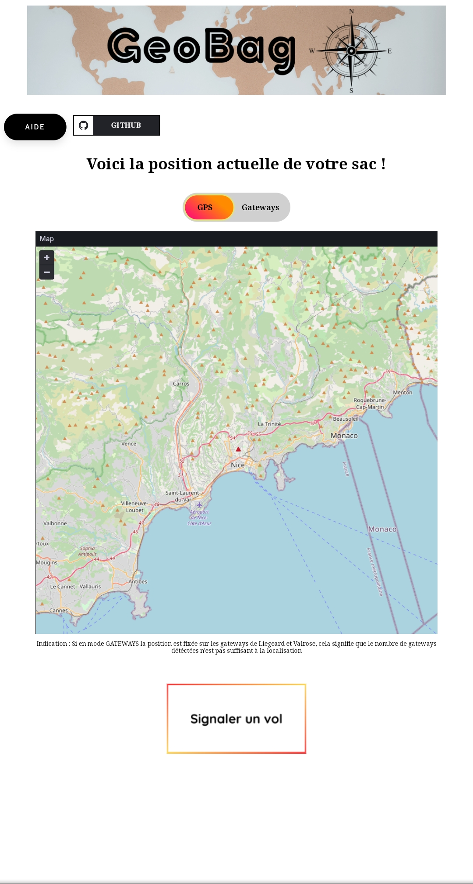
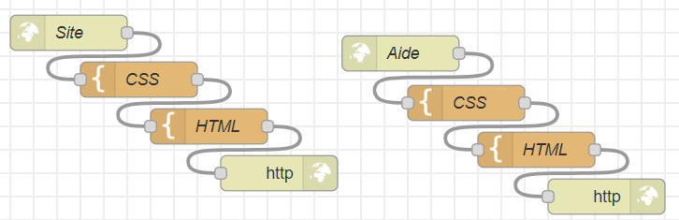
Fonctionnement
3. Interface:
Grafana:
Avec grafana j’ai pu relier la base de données sur une Map qui indique directement la position demandée.
Node-Red:
Avec Node-Red j’ai créé un site web qui affiche la Map de grafana ainsi que les boutons d’actions.

Slide 6
Matériel :
Utilisé:
Carte RF210C
Capteur de pression
Prévu:
Haut-parleur
Sac
Double fond textile + renfort (probablement avec l’imprimante 3D)

Slide 7
Conclusion:
Ce qui a été fait:
Géolocalisation Intérieur / extérieur
Site web avec Map grafana
Ce qui n’a pas été fait:
Bouton sonore (causes: difficulté et temps)
Double fond du sac
Ce que j’ai appris:
Mieux utiliser Node-Red
Utiliser GitHub
Débuter en JS
Gérer un projet avec une contrainte de temps et de connaissances

Slide 8
Démonstration :

Slide 9
Avez-vous des Questions ?

